Slide 1
ROS 2로 시작하는
로봇 프로그래밍
13장 ROS2액션
14장 ROS2 인터페이스
15장 ROS2 토픽/서비스/액션 정리 및 비교
16장 ROS2 파라미터

Slide 2
액션
비동기식, 동기식 양방향 메시지 송수신 방식
액션 목표를 지정하는 Action Client
액션 목표를 받아 특정 태스크를 수행하면서 중간 결과값을 전송하는 액션 피드백(Feedback)
최종 결과값을 담은 액션 결과(Result)를 전송하는 Action Server간의 통신
① Action Goal
(Goal Service)
Node A
② Action Feedback
(Feedback Topic)
Node B
Action Client
Action Server
③ Action Result
(Result Service)

Slide 3
액션
① Action Goal
(send_Goal Service)
④ Action CancelGoal
(cancel_Goal Service)
Service Client
Service Server
Service Client
⑤ Action GoalStatus
(Status Topic)
Action
Client
Service Server
Action
Server
Subscriber
Publisher
Subscriber
② Action Feedback
(Feedback Topic)
Publisher
Service Client
Service Server
③ Action Result
(get_Result Service)

Slide 4
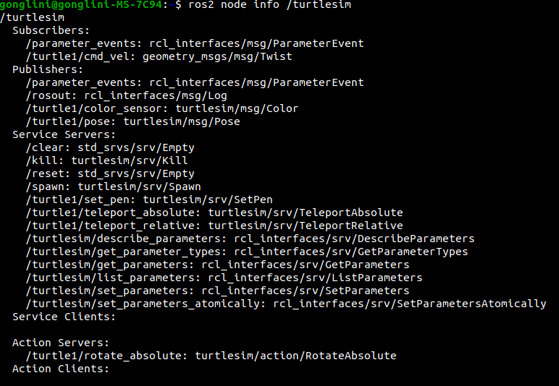
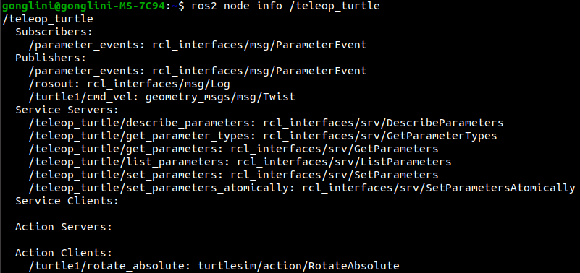
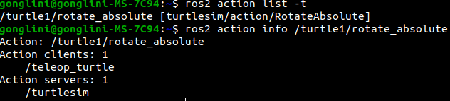
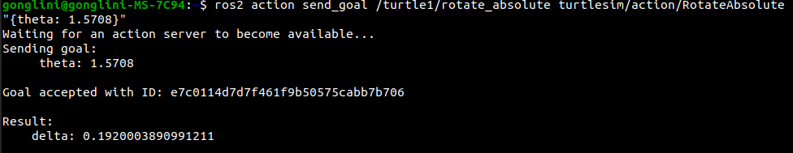
노드정보(ros2 node info)
Turtlesim node에 대한 정보
Teleop turtle node에 대한 정보
액션 목록 및 정보(ros2 action list/ info)

Slide 5
인터페이스(Interface)
Msg(Topic)
geometry_msgs/msgs/Twist 형태
Twist형태는 linear, angular 이며 세부적으로 float64형태로 x,y,x 값을 가짐
Service(Service)
Spawn srv예시
$ ros2 interface show 명령어를 이용해 확인
--구분자를 통해 요청과 응답을 나누어 나타냄
Action(Action)
서비스와 마찬가지로 구분자를 사용하여
액션 목표(Theta), 결과(Delta), 피드백(remaining)을 나누어 사용함.

Slide 6
토픽, 서비스, 액션 비교
 | 토픽(Topic) | 서비스(Service) | 액션(Action)
연속성 | 연속성 | 일회성 | 복합(토픽+서비스)
방향성 | 단방향 | 양방향 | 양방향
동기성 | 비동기 | 동기 | 동기+비동기
다자간 연결 | 1:1, 1:N, N:1, N:N (Publisher:Subscriber) | 1:1 (Server:Client) | 1:1 (Server:Client)
노드 역할 | Publisher Subscriber | Server Client | Server Client
동작 트리거 | Publisher | Client | Client
인터페이스 | Msg Interface | Srv Interface | Action Interface
CLI명령어 | ros2 topic ros2 interface | ros2 service ros2 interface | ros2 action ros2 interface
사용 예 | 센서 데이터, 로봇상태, 좌표, 속도 명령 등 | LED 제어, 모터토크, 이동 경로 계산 등 | 목적지로 이동 물건 파지, 복합 테스크 등

Slide 7
토픽, 서비스, 액션 비교(Interface)
 | msg Interface | srv Interface | action Interface
확장자 | *.msg | *.srv | *.action
데이터 | Topic data | Service request ------ Service response | Action goal ------- Action result ------- Action feedback
형식 | Fieldtype1 fieldname1 Fieldtype2 fieldname2 Fieldtype3 fieldname3 | Fieldtype1 fieldname1 Fieldtype2 fieldname2 ------- Fieldtype3 fieldname3 Fieldtype4 fieldname4 | Fieldtype1 fieldname1 Fieldtype2 fieldname2 ------- Fieldtype3 fieldname3 Fieldtype4 fieldname4 ------- Fieldtype5 fieldname5 Fieldtype6 fieldname6
사용 예 | [geometry_msgs/msg/Twist] | [turtlesim/srv/Spawn.srv] | [turtlesim/action/RotateAbosolute.action]
사용 예 | Vector3 linear Vector3 angular | Float32 x Float32 y Float32 theta String name ---------- String name | Float32 theta ---------- Float32 delta ---------- Float32 remaining

Slide 8
파라미터(Parameter)
서비스 통신방법을 사용하여 노드 내부 또는 외부에서 노드 내 매개변수를 쉽게 지정이나 변경가능
모든 노드는 자신만의 Parameter Server를 가짐
Node A
Set
Parameter
Server
Get
Get
Parameter
Client
Parameter
Client
파라미터 서버와 클라이언트
Node B
Set
Get
Node C
Parameter
Server
Parameter
Server
Set
Get
Set
Get

Slide 9
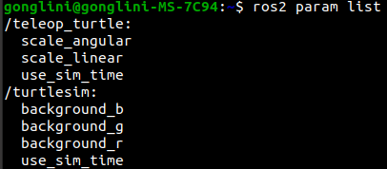
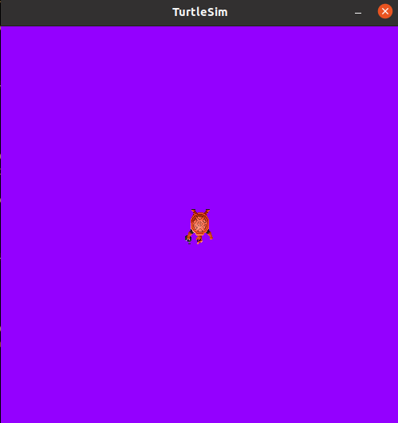
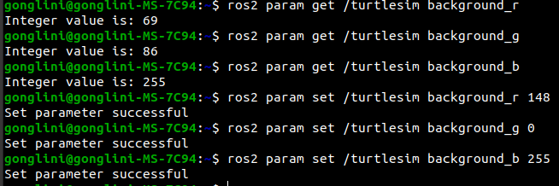
파라미터 목록 확인(ROS2 Param List)
파라미터 읽기 및 쓰기(ROS2 Param get/set)
[Turtlesim 배경이 바뀌었음을 알 수 있음]

Slide 10
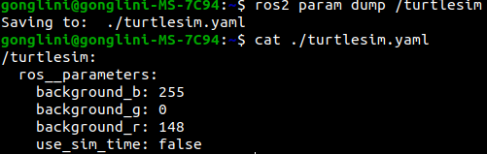
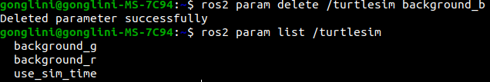
파라미터 저장(ROS2 Param Dump)
Ros2 param dump 명령어를 통해 파라미터를 저장함
현재 경로에 해당 노드 이름으로 yaml 형태로 저장됨
turtlesim.yaml파일에는 turtlesim 노드가 파라미터 서버를 통해 가지고 있던 파라미터 값을 보여줌
파라미터 삭제(ROS2 Param Delete)
Ros2 param delete 명령어+노드이름+파라미터
이름을적어 특정 파라미터 삭제

